Slide 1
Kriminalität in Deutschland
neue Trends

Slide 2
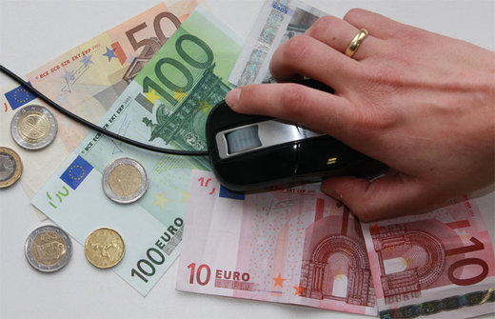
Die Kriminalität in Deutschland verändert sich, wie überall: damals war es Ladendiebstahl, heute ist es Internetbetrug.

Slide 3
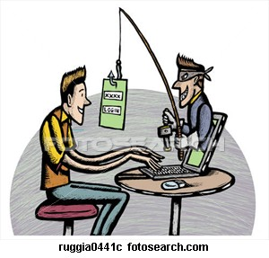
Vor allem “Phishing” ist in Deutschland durch die starke Zunahme des Online-Banking zu einem gefährlichen Kriminalitätsphänomen geworden.

Slide 4
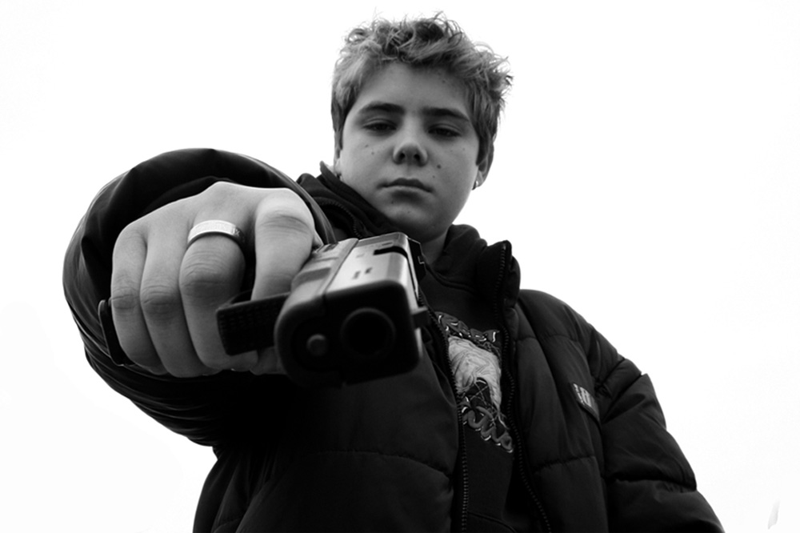
Die Zahl der jugendlichen Straftäter (14 is 17 Jahre) und die Fälle von Körperverletzung sind in den vergangenen Jahren stark angestiegen.

Slide 5
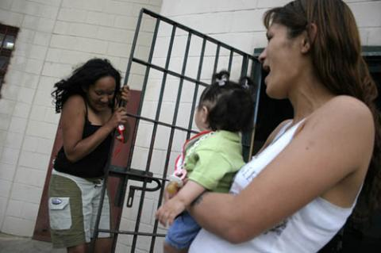
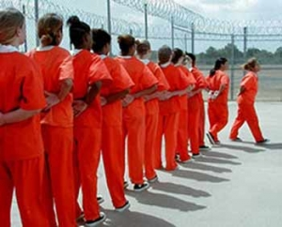
Die Kriminalstatistiken zeigen deutlich, dass Frauen viel seltener strafrechtlich in Erscheinung treten als Männer. Besonders niedrig ist der Frauenanteil bei Schwerverbrechen.

Slide 6
Die Angst vor Kriminalität und Gewalt im Alltag steht an erster Stelle in der “Sorgenhitparade” der Deutschen, insbesondere in den Ländern der ehemaligen DDR.

